Slide 1
YÊU CẦU MÔN HỌC
1/ Học sinh đọc tài liệu học tập “Lý thuyết môn Đá cầu” dưới đây.
2/ Học sinh trả lời các vấn đề sau ra giấy (viết tay) cho bài kiểm tra 15 phút:
a/ Trình bày các kĩ thuật của môn Đá cầu?
b/ Trình bay một số điểm trong Luật đá cầu hiện hành?
c/ Nêu các nội dung thi đấu của môn Đá cầu?
HẠN CHỐT NỘP BÀI: TRƯỚC 17 GIỜ NGÀY 25/04/2020

Slide 2
SỞ GIÁO DỤC & ĐÀO TẠO TP. HỒ CHÍ MINH
TRƯỜNG THPT BÌNH HƯNG HÒA
BÀI HỌC:
LÍ THUYẾT ĐÁ CẦU
GV: LÊ TRẦN NGỌC HIỂN
Mail: p7.c3bhhtphcm@gmail.com
Năm học 2019 - 2020
Notes:
Yếu tố gì quyết định giới tính ở sinh vật, hay nói cách khác là làm cho nhiều loài sinh vật phân thành 2 giới đực cái?
Ở người, sinh trai gái là do bố hay mẹ quyết định?
Vì sao một số tính trạng lại thường xuất hiện ở một giới nào đó? Chẳng hạn như bệnh máu khó đông, mù màu thường thấy ở nam giới, rất hiếm khi gặp ở nữ giới?

Slide 3
1- GIỚI THIỆU SƠ LƯỢC VỀ LỊCH SỬ RA ĐỜI MÔN ĐÁ CẦU Ở VIỆT NAM
2- CÁC KĨ THUẬT CƠ BẢN CỦA MÔN ĐÁ CẦU
3- GIỚI THIỆU MỘT SỐ ĐIỂM TRONG LUẬT ĐÁ CẦU

Slide 4
1. GIỚI THIỆU SƠ LƯỢC VỀ LỊCH SỬ RA ĐỜI MÔN ĐÁ CẦU Ở VIỆT NAM
Đá cầu là môn trò chơi dân gian, có lịch sử hình thành từ lâu đời ở nước ta.
Được phát triển rực rỡ vào thế kỉ XI.
- Dưới thời Lý – Trần, đá cầu là một trong những yêu cầu bắt buộc đối với sĩ quan binh sĩ “ Trò chơi này thường được tổ chức vào dịp dầu xuân – Trong ngày lễ mừng chiến thắng của dân tộc”.

Slide 5
Trong thập kỉ cuối của thế kỉ XX được sự quan tâm của Đảng, Nhà nước môn đá cầu được đưa vào học tập trong nhà trường, thi đấu trong các kì đại hội TDTT toàn quốc.
Giải vô địch thế giới lần thứ nhất: 7 – 2000 Việt Nam giành chức vô địch.
Giải vô địch thế giới lần thứ 2: 11 – 2000 Việt Nam giành chức vô địch.

Slide 6
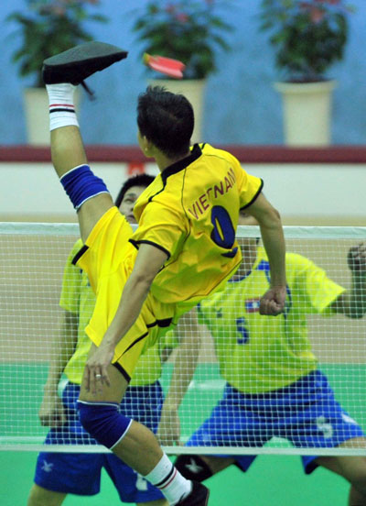

Slide 7
2. CÁC KĨ THUẬT CƠ BẢN CỦA MÔN ĐÁ CẦU
2.1.
Kĩ thuật
di chuyển
Kĩ thuật
di chuyển ngang
Kĩ thuật
di chuyển bước chéo
Kĩ thuật
di chuyển
Tiến - lùi

Slide 9
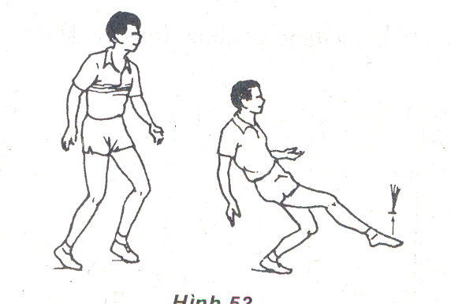
2.1. KĨ THUẬT TÂNG, BÚNG CẦU – ĐÁ MÓC CẦU BẰNG MU BÀN CHÂN
2.1.1. Kĩ thuật tâng búng cầu:
Kĩ thuật: Chân đá cầu lướt nhanh về trước duỗi thẳng để tiếp súc cầu bằng mu bàn chân, khi tiếp súc cầu thì vẩy mạnh cổ chân để cầu bay cao và dựng đứng 2 -3m.
Được sử dụng trong phòng thủ để đỡ những quả cầu rơi xa và sát mặt đất cách người 1 – 2m do đối phương bỏ nhỏ.

Slide 10
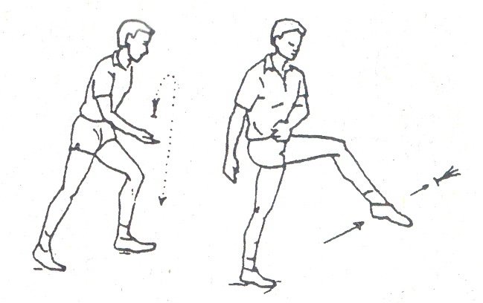
2.1.2. Kĩ thuật chuyền (đá tấn công) cầu bang mu bàn chân
Điểm tiếp xúc cầu là mu bàn chân, khi tiếp súc thì duỗi thẳng hết mu bàn chân.

Slide 11
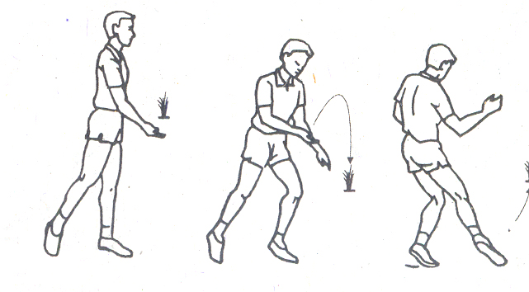
2.1.3. Kĩ thuật phát cầu thấp chân nghiêng mình bằng mu bàn chân
Sử dụng nhiều trong phòng thủ và thi đấu.

Slide 12
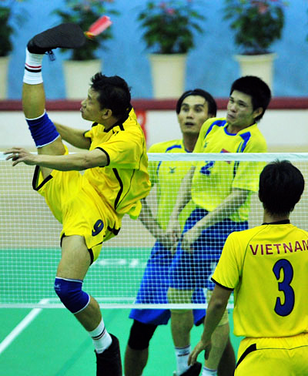

Slide 13
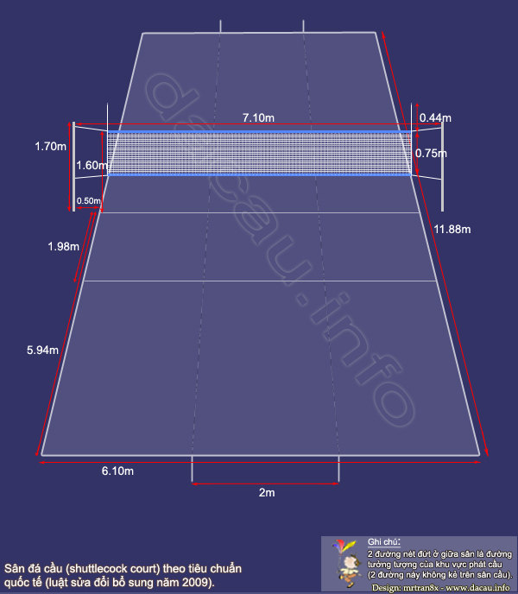
3. MỘT SỐ ĐIỂM TRONG LUẬT ĐÁ CẦU
3.1. SÂN THI ĐẤU
A. SÂN
(Kích thước như trong hình)
B. LƯỚI
(Kích thước như trong hình)
C. CỘT LƯỚI – ĂNG TEN
(Kích thước như trong hình)

Slide 14
3.2. QUẢ CẦU THI ĐẤU
Cầu đá Việt Nam 202

Slide 15
3.3. TRỌNG TÀI
Trong 1 trận đấu, gồm các vị trí trọng tài như sau:
1. Trọng tài chính
2. Trợ lý trọng tài
3. 2 trọng tài biên
4. Trọng tài lật số

Slide 16
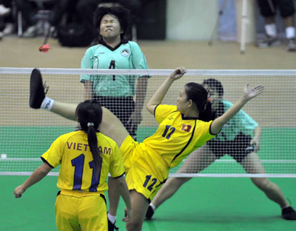

Slide 17
3.4. CÁC VỊ TRÍ ĐẤU THỦ
- Thi đấu đơn
- Thi đấu đôi
Thi đấu đồng đội (3 người, vị trí sắp xếp như hình bên)
3
2
1

Slide 18
3.5. LUẬT THI ĐẤU
Vị trí thi đấu:
+ Khi trọng tài ra ký hiệu chuẩn bị thì các cầu thủ cần phải ở đúng vị trí trên sân ở tư thế chuẩn bị.
+ Khu giới hạn là nơi cầu thủ đứng phát cầu và chân trụ của cầu thủ phải trong vạch giới hạn đó.
+ Phía bên đối diện sẽ tự do di chuyển trong phạm vi quy định để đỡ cầu.

Slide 19
3.5. LUẬT THI ĐẤU
Phát cầu:
- Với thi đấu đôi: Khi một đấu thủ phát cầu, đối thủ phía bên kia không được đứng trong đường nối của khu vực phát cầu 2 bên và không được sử dụng hành động hay lời nói để làm phân tâm bên phát cầu.
- Với thi đấu đồng đội: Khi cầu thủ số 1 phát cầu, tại vị trí số 2 – 3 đứng trong sân (2 bên phải, 3 bên trái) và không được đứng trên đường chéo nối khu vực phát cầu 2 bên
- Bên đỡ cầu: Các vị trí 1,2,3 cần được đứng đúng trong khu vực để nhận cầu từ phía bên phát cầu

Slide 20
3.5. LUẬT THI ĐẤU
Khi trận đấu bắt đầu
+ Hiệp đấu đầu tiên sẽ được bắt đầu khi bên phát cầu phát trước. Đội nào thắng sẽ là đội phát cầu trong hiệu tiếp theo.
+ Cầu phải được phát ngay khi trọng tài công bố điểm. Với trường hợp cầu thủ câu giờ trọng tài sẽ nhắc nhở và một điểm dành cho đối phương khi bị nhắc đến lần thứ 2.
+ Khi phát cầu, Các cầu thủ sẽ được tự do di chuyển trên phần sân của mình khi cầu thủ tiếp xúc với cầu.
+ Khi nào sẽ phải phát cầu lại:
– Phát lại khi cầu mắc vào lưới mà không phải lần chạm cầu cuối cùng.
– Cầu bị hỏng và không thể tiếp thục thi đấu, thay cầu và phát lại.
– Phát cầu quá sớm khi chưa có hiệu lệnh từ trọng tài.
– Do những vấn đề từ bên ngoài tác động vào.

